Slide 1
Введение в
Docker
Notes:
27

Slide 2
Содержание
Что такое контейнеры
Как работает Docker
Применение Docker
#1
#4
Notes:
Appendix includes recent awards, please visit elements.epam.com for all 2016-2017 awards
27

Slide 3
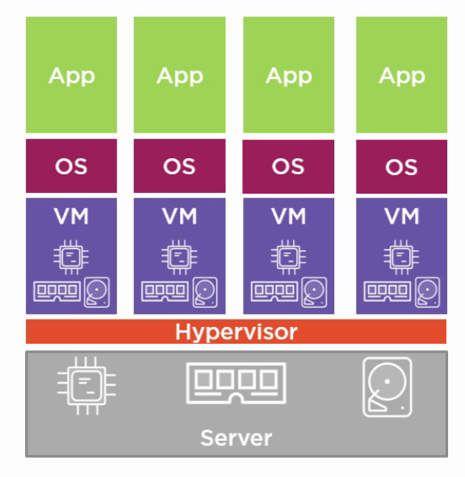
ВИРТУАЛИЗАЦИЯ
Каждая операционная система:
Использует процессор
Испольщует ОЗУ
Использует диск
Требует лицензии
Нуждается в обслуживании

Slide 4
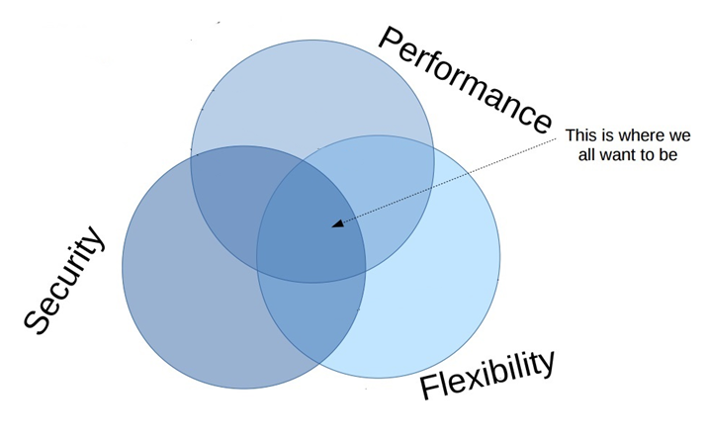
Containerization
Virtualization

Slide 5
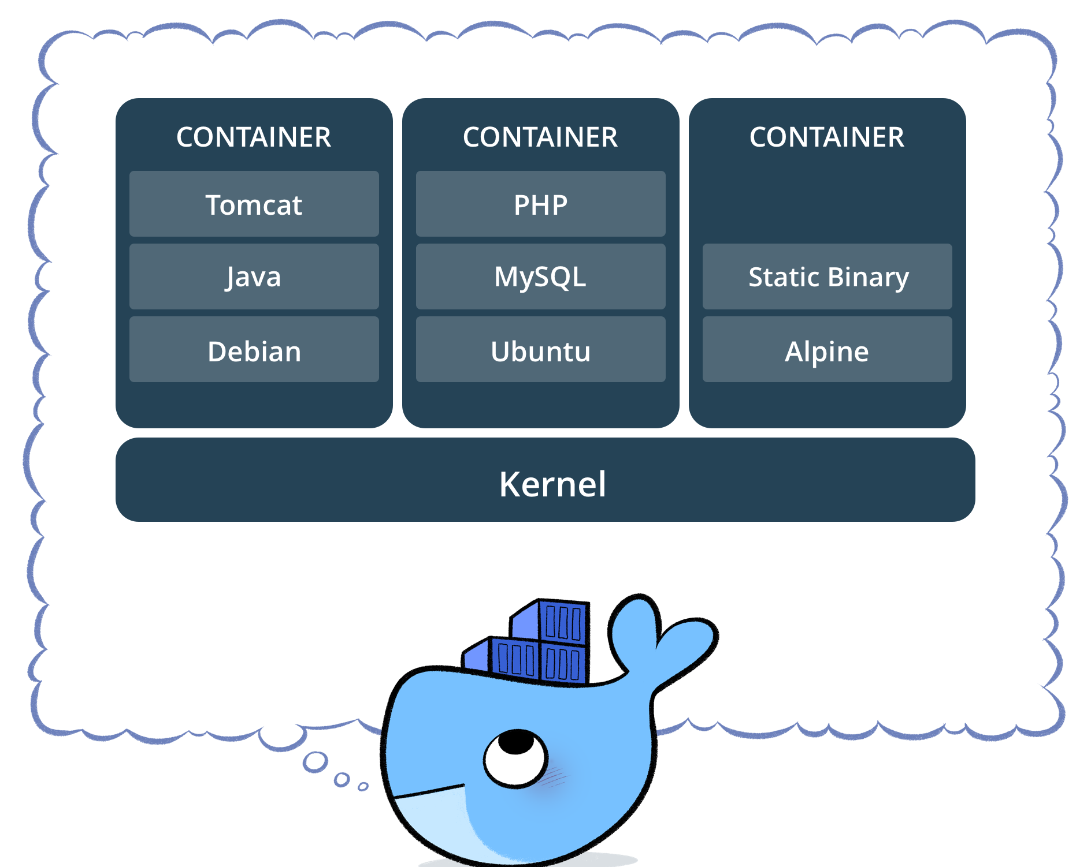
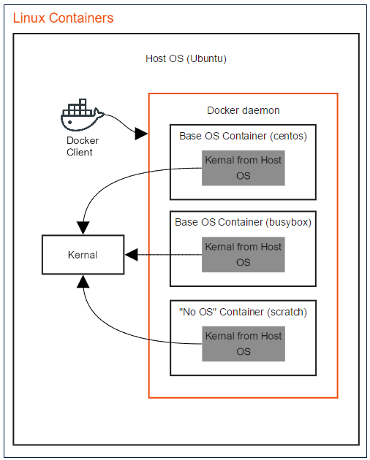
ЧТО ТАКОЕ КОНТЕЙНЕР?

Slide 6
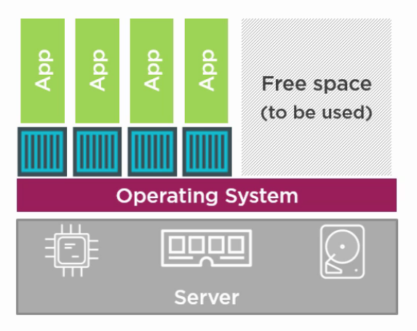
КОНТЕЙНЕРЫ
Используют одно ядро
Не требуют лицензий
Просто масштабировать
Консолидируют ресурсы

Slide 7
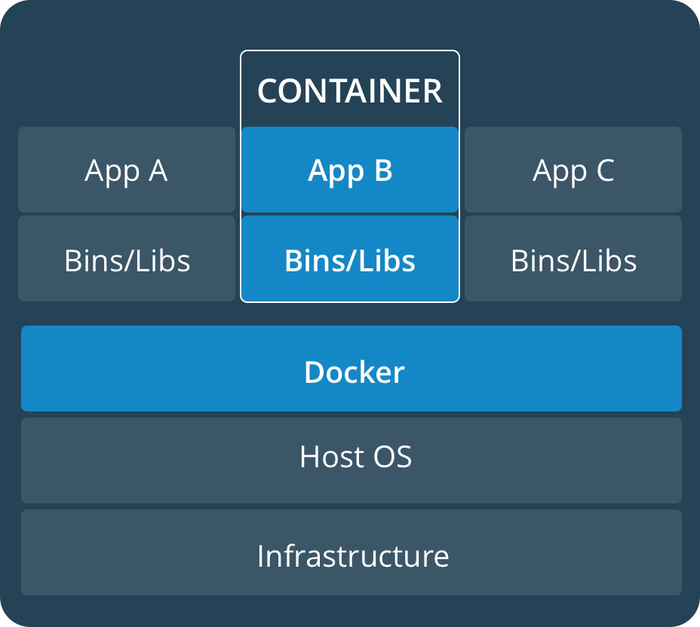
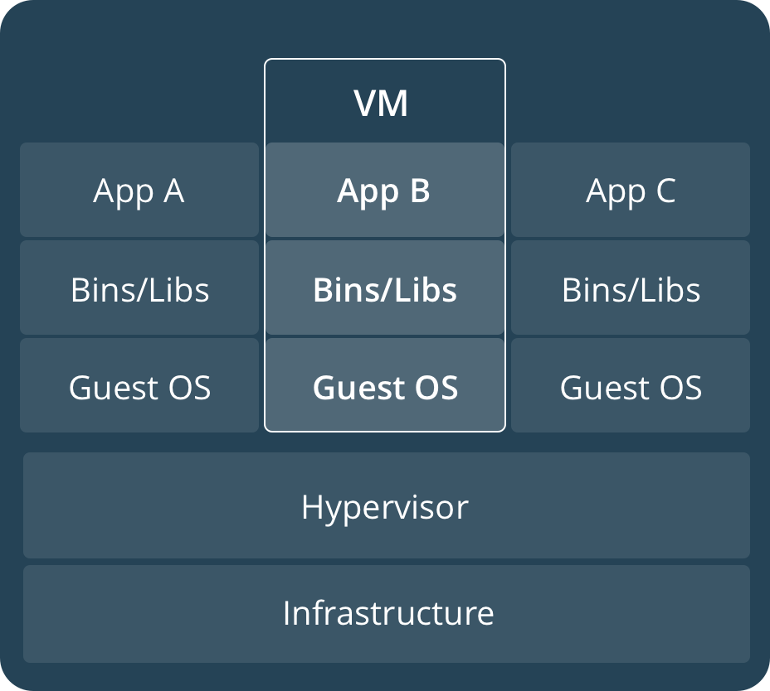
ВИРТУАЛЬНЫЕ МАШИНЫ И КОНТЕЙНЕРЫ

Slide 8

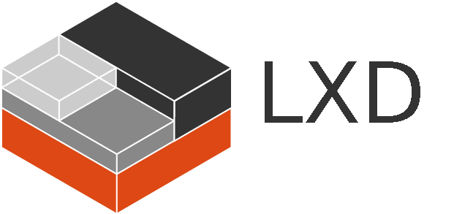
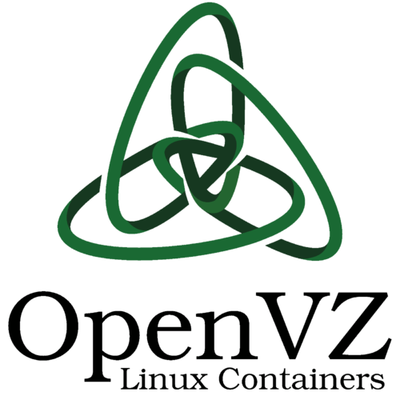
ВИДЫ контейнеров
Introduced in December 2014
Production-ready release in February 2016
Focuses on compatibility
Supports multiple container formats, including Docker
like Docker, it is optimized for application containers
Introduced in November 2014
Container hypervisor
Operating System centric
An extension of the Linux kernel
Uses containers for entire operating systems

Slide 9
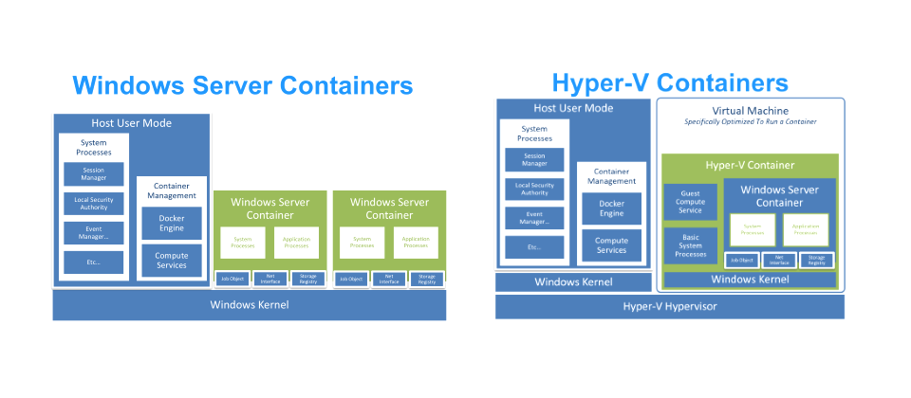
Windows контейнеры
Windows Server Containers – provide application isolation through process and namespace isolation technology.
Hyper-V Isolation – expands on the isolation provided by Windows Server Containers by running each container in a highly optimized virtual machine.

Slide 10
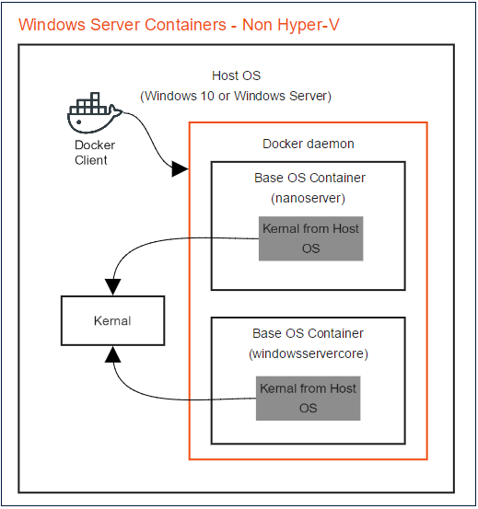
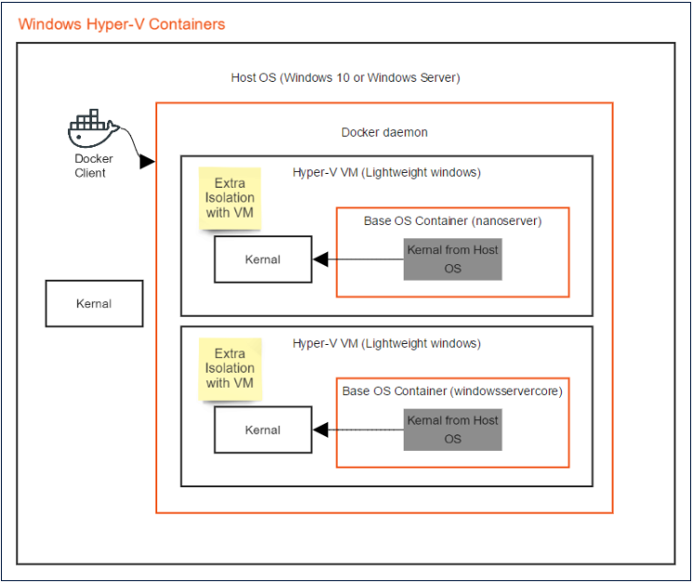
Windows контейнеры

Slide 11
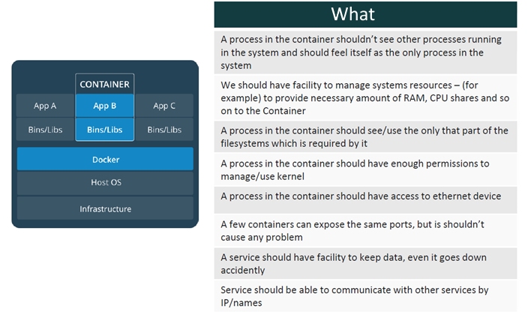
DOCKER Контейнеры
PROCESS
ISOLATION
COMPUTE
RESOURCES
FS ISOLATION
KERNEL
VENTH
PORT MAPPING
VOLUMES
NETWORK
Notes:
27

Slide 12
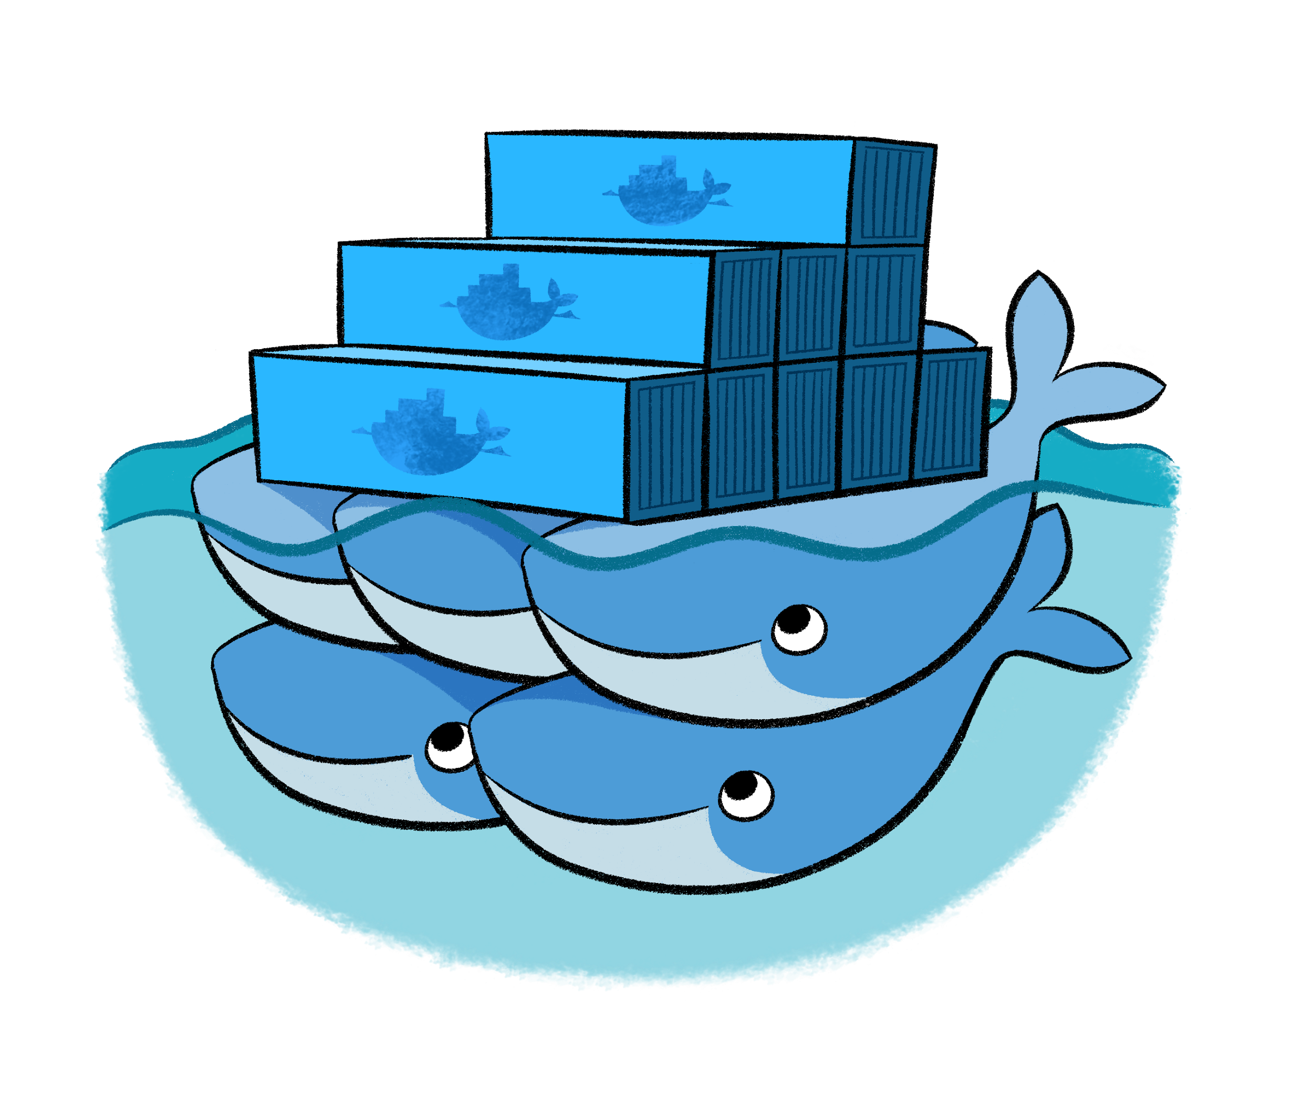
КОМПОНЕНТЫ DOCKER
1
Docker images
2
Docker engine
3
Docker containers
4
Docker registry

Slide 13
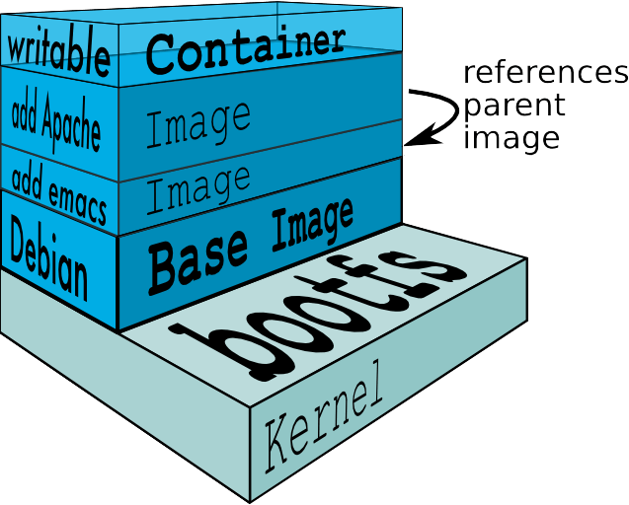
ОБРАЗЫ И КОНТЕЙНЕРЫ

Slide 14
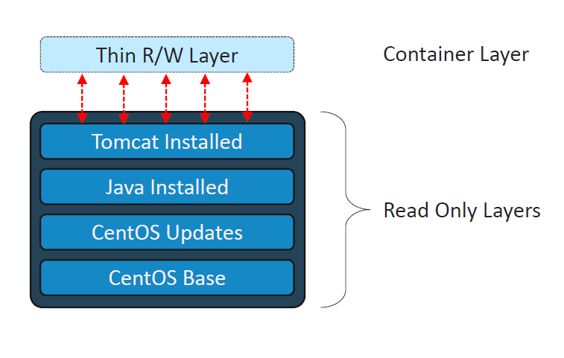
ОБРАЗЫ И КОНТЕЙНЕРЫ

Slide 15
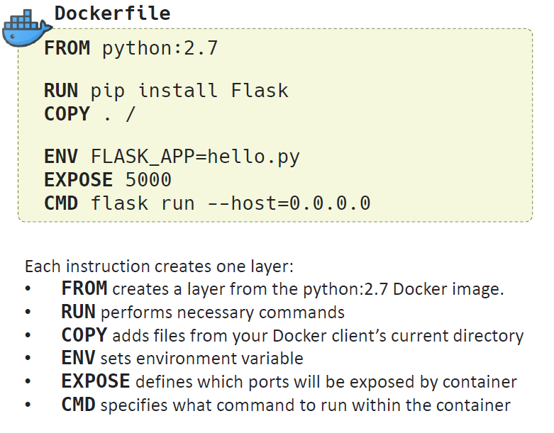
Сборка DoCKer ОБРАЗОВ

Slide 16
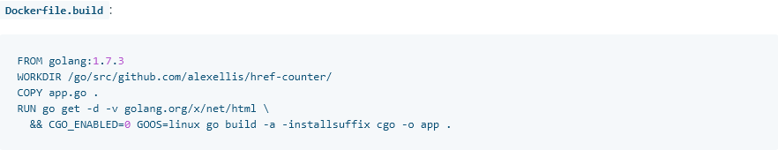
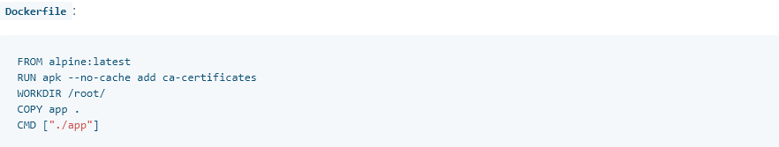
Мультифазовая сборка

Slide 17
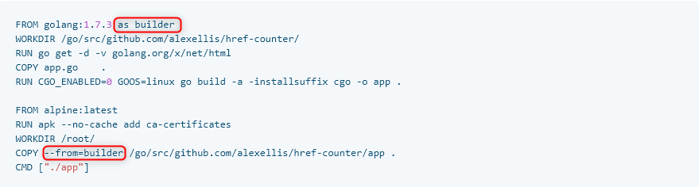
Мультифазовая сборка

Slide 18
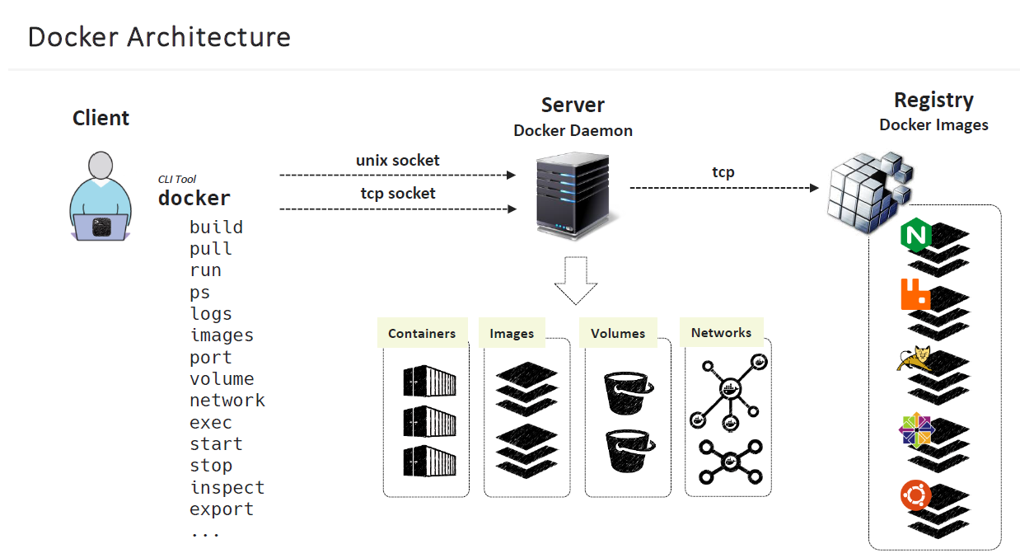
Архитектура Docker

Slide 19
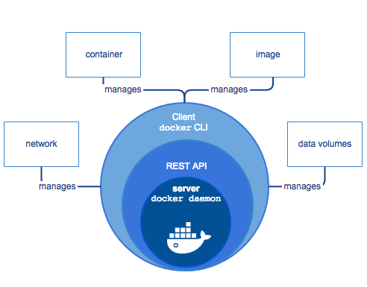
КОМПОНЕНТЫ DOCKER ENGINE

Slide 20
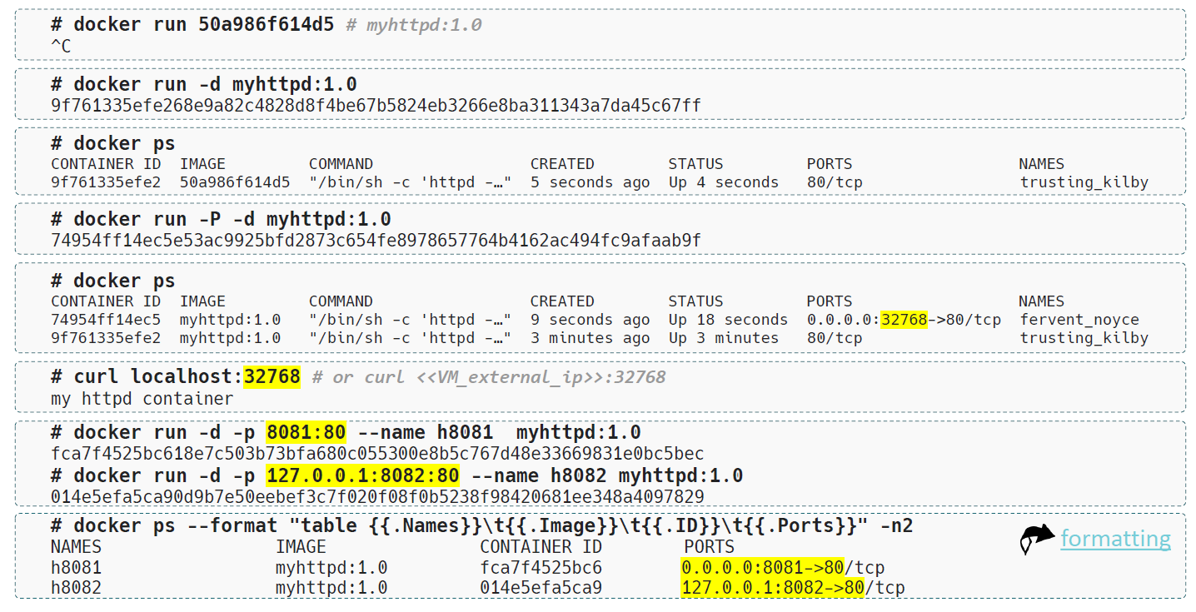
Запуск контейнеров

Slide 21
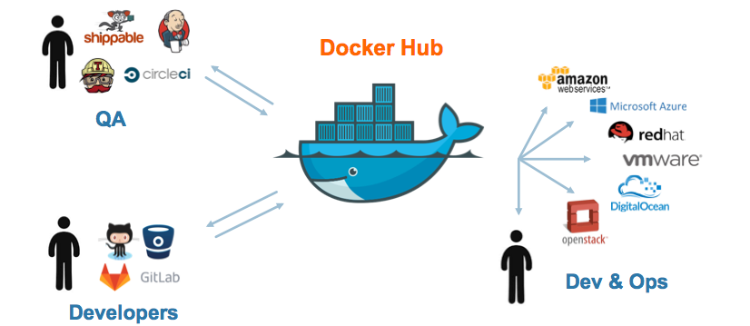
DOCKER REGISTRY – DOCKER HUB

Slide 22
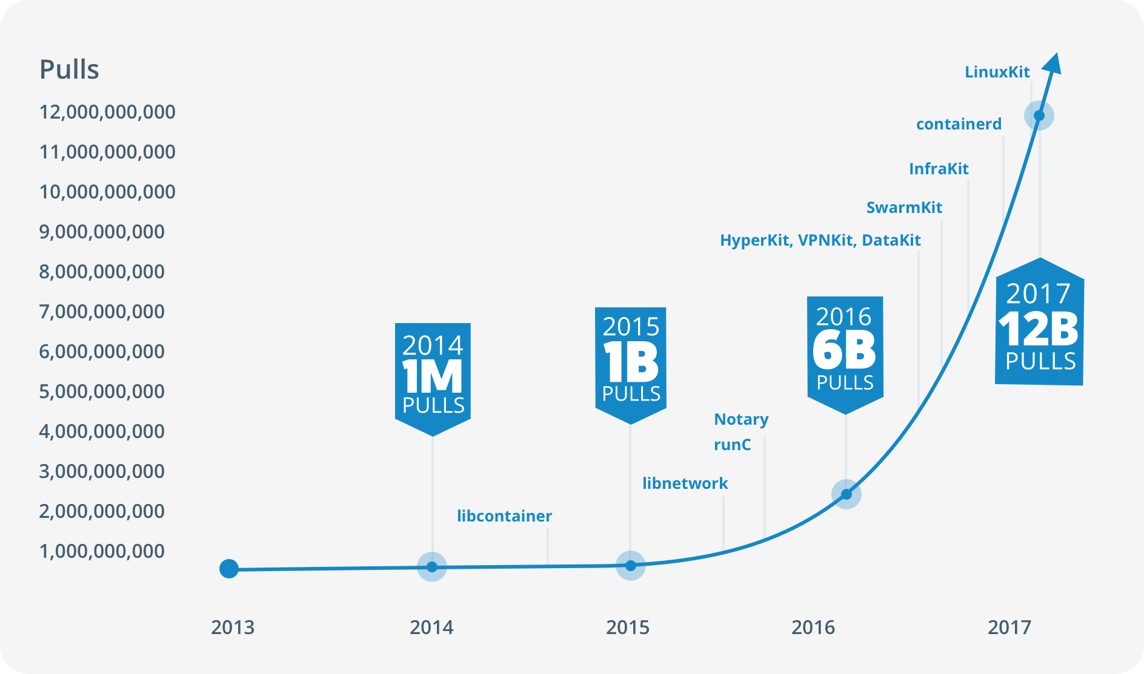
ДИНАМИКА КОЛИЧЕСТВА СКАЧИВАНИЯ ОБРАЗОВ

Slide 23
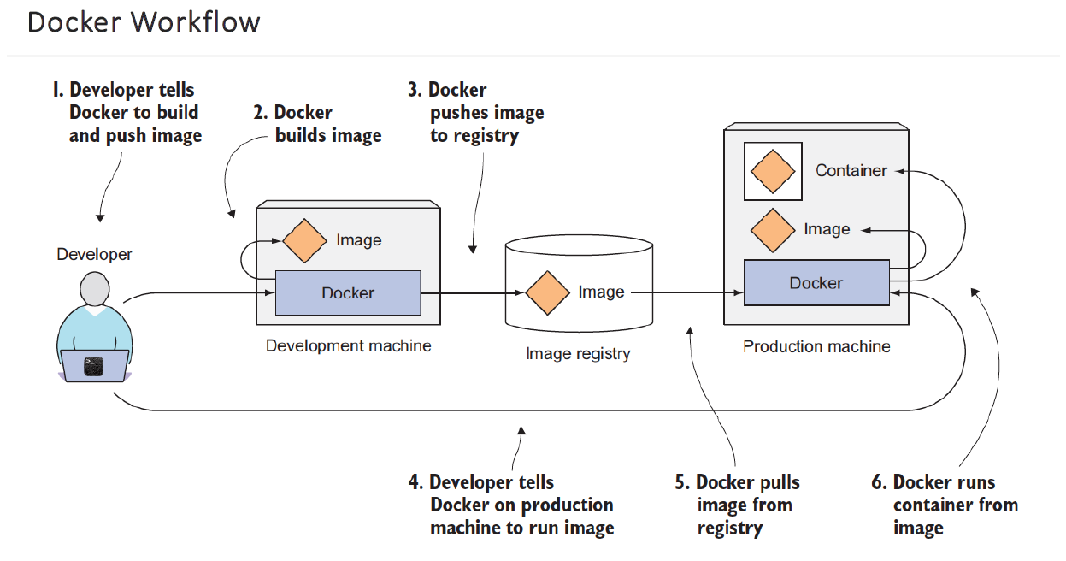
Docker Workflow

Slide 24
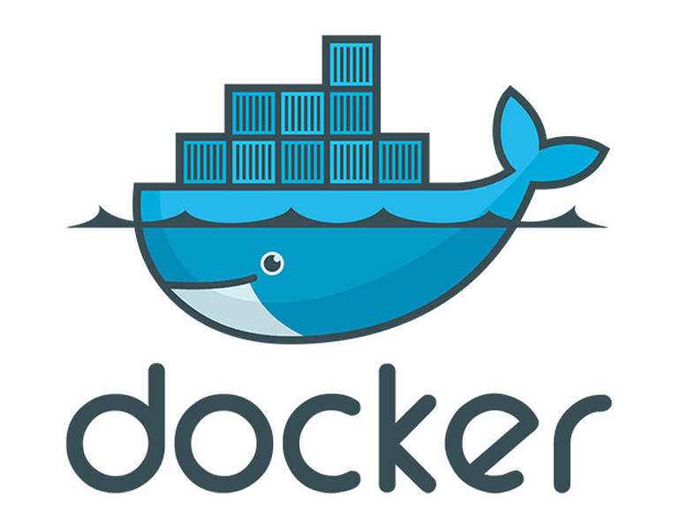
ДЛЯ ЧЕГО ИСПОЛЬЗОВАТЬ DOCKER?
Быстрая доставка приложений
Простое развертывание и масштабирование приложений
Абстрагирование приложение от хоста
Унифицированный деплой

Slide 25
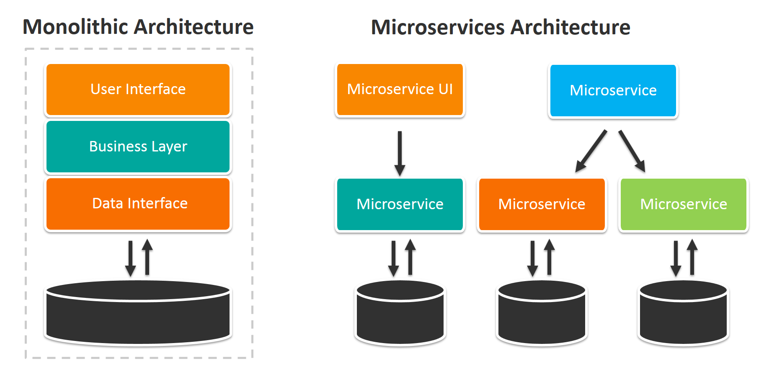
ДЛЯ ЧЕГО ИСПОЛЬЗОВАТЬ DOCKER?

Slide 26
НЕДОСТАТКИ DockeR
Легкость использования
Сложность конфигурации
Сложность управления и поддержки
Незрелость

Slide 27

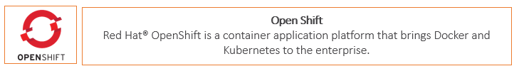
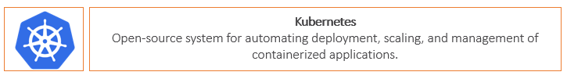

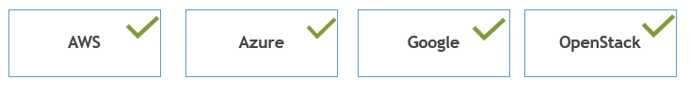
РЕАЛЬНЫЙ пример использования DOCKER

